Slide 1

CHÀO MỪNG CÁC CON
ĐẾN VỚI TIẾT HỌC

Slide 2

Toán
So sánh các số có ba chữ số

Slide 3
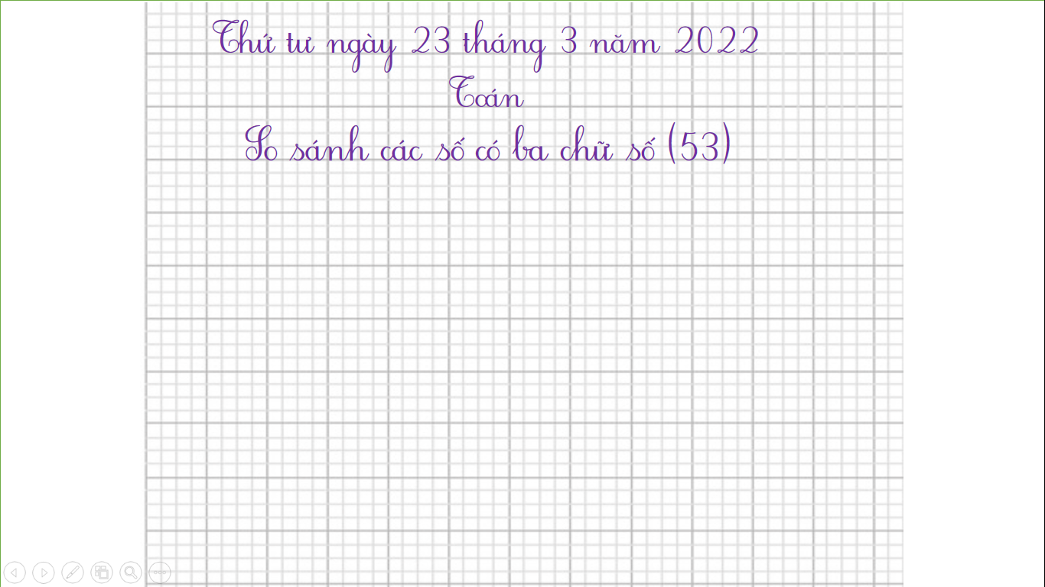

Thứ tư ngày 23 tháng 3 năm 2022
Toán
So sánh các số có ba chữ số (53)

Slide 4







Yêu cầu cần đạt
- Nhận biết cách so sánh các số có ba chữ số.
- Thực hành vận dụng so sánh các số có 3 chữ số trong tình huống thực tế.
- Phát triển các năng lực toán học.

Slide 5











Luyện tập

Slide 6
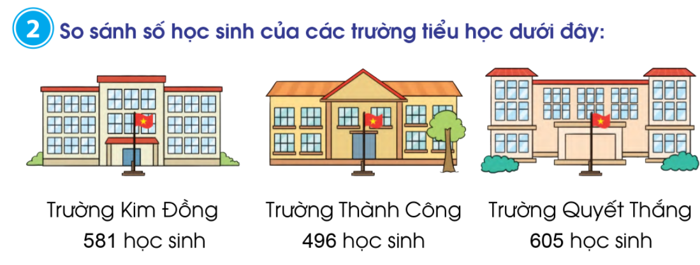
>
<
So sánh số học sinh của trường Kim Đồng và Thành Công?
Số học sinh trường Thành Công đông hơn số học sinh trường Kim Đồng.
Con có nhận xét gì về số học sinh của trường Thành Công và trường Quyết Thắng?
Số học sinh của trường Thành Công ít hơn số học sinh trường Quyết Thắng?

Slide 7
Trong 2 trường Kim Đồng và Quyết Thắng, trường nào có đông học sinh hơn?
Trường Quyết Thắng có đông học sinh hơn trường Kim Đồng.
Trong 3 trường, trường nào đông học sinh nhất? Trường nào ít học sinh nhất?
Trường Quyết Thắng đông học sinh nhất, Trường Thành Công ít học sinh
nhất.

Slide 8
Vận dụng

Slide 9
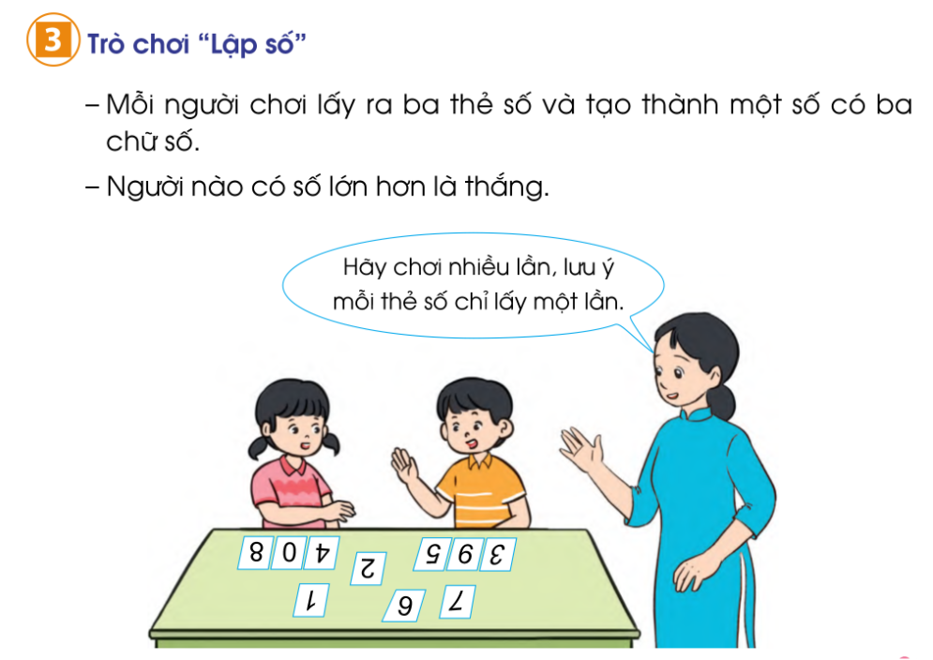

Slide 10
Dặn dò
- Hoàn thành bài 2, 3 Vở BT toán in trang 52,53.
- Xem trước bài Luyện tập trang 54.

Slide 11

Tiết học của chúng ta đến đây là kết thúc.
Chúc các con mạnh khỏe, học tập tốt!

